Slide 1

Ứng dụng học máy trong
phân tích MITRE ATT&CK matrix của mã độc dựa vào hành vi
Sinh viên thực hiện:
Nguyễn Thúy Hằng
Nguyễn Đức Kiên

Slide 2

MỤC LỤC
01
GIỚI THIỆU ĐỀ TÀI
02
NỀN TẢNG LÝ THUYẾT
03
PHƯƠNG PHÁP ĐỀ XUẤT
04
ĐÁNH GIÁ THỰC NGHIỆM
05
DEMO
06
KẾT LUẬN VÀ
HƯỚNG PHÁT TRIỂN TRONG TƯƠNG LAI

Slide 3
01
GIỚI THIỆU ĐỀ TÀI
Câu chuyện của Malware, MITRE ATT&CK
và Machine learning

Slide 4

1. GIỚI THIỆU ĐỀ TÀI – KHÁI NIỆM
Mã độc - Malicious software - Malware
Một chương trình được bí mật chèn vào hệ thống được bí mật chèn vào hệ thống nhằm thực hiện các hành vi xấu như chiếm quyền kiểm soát, ăn cắp dữ liệu, mã hóa tống tiền, …

Slide 5

1. GIỚI THIỆU ĐỀ TÀI - LỊCH SỬ CỦA MÃ ĐỘC
“VIRUS” - Fred Cohen
Theory and Organization of Complicated Automata ^{[1]}
Now
1986
1970s
1949
Billion dollar industry
Creeper Worm ^{[2]}
Notes:
[1]: http://cba.mit.edu/events/03.11.ASE/docs/VonNeumann.pdf
[2]: https://history-computer.com/the-first-computer-virus-of-bob-thomas/ , The Creeper virus doesn’t steal or destroy data, cause the inoperability of mainframe computers, or demand a ransom. It only displays a message. “I’m the creeper, catch me if you can!”.

Slide 6
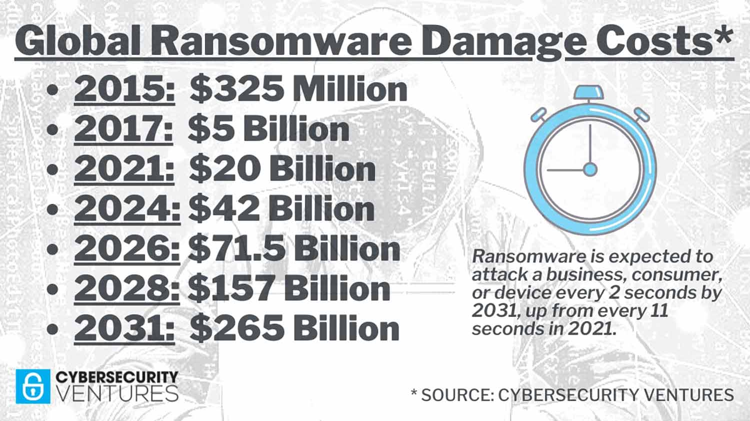
1. GIỚI THIỆU ĐỀ TÀI - ẢNH HƯỞNG CỦA MÃ ĐỘC
Notes:
Theo The Anti-Phishing Workgroup, mã độc đã lây nhiễm cho một phần ba số máy tính trên thế giới. Theo báo cáo của Cybersecurity Ventures, chỉ tính riêng năm 2021, thiệt hại do mã độc gây ra là 20 tỉ đô và con số này sẽ là 42 tỉ đô trong năm 2024.

Slide 7
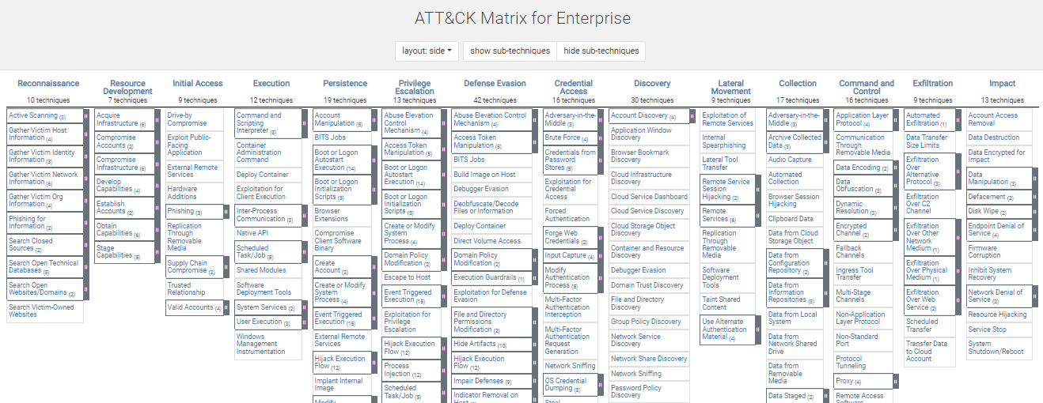
1. GIỚI THIỆU ĐỀ TÀI - MITRE ATT&CK
MITRE ATT&CK MATRIX
2015
Bao gồm tất cả các bước tạo nên một chuỗi tấn công
Notes:
MITRE ATT&CK bao gồm các bước khác nhau tạo nên chuỗi tấn công - như truy cập ban đầu, leo thang đặc quyền, truy cập thông tin xác thực, di chuyển bên và lọc - cùng với các kỹ thuật có thể được sử dụng trong từng giai đoạn. Bằng cách phân loại các cuộc tấn công thành các phân đoạn cụ thể, các malware researcher sẽ dễ dàng hơn trong việc xem các mẫu, tìm ra kẻ đã phát động các cuộc tấn công khác nhau và theo dõi cách một phần mềm độc hại đã phát triển theo thời gian. Nó đặc biệt quan trọng với các doanh nghiệp để xác định trước các lỗ hổng trong hệ thống phòng thủ mạng của mình, thay vì tìm hiểu về chúng một cách khó khăn - sau mỗi cuộc tấn công.

Slide 8





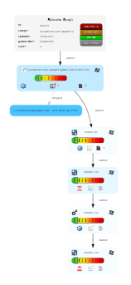
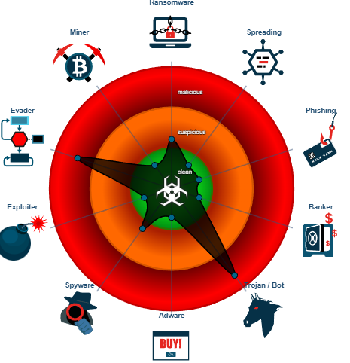

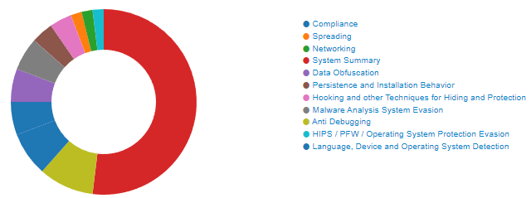

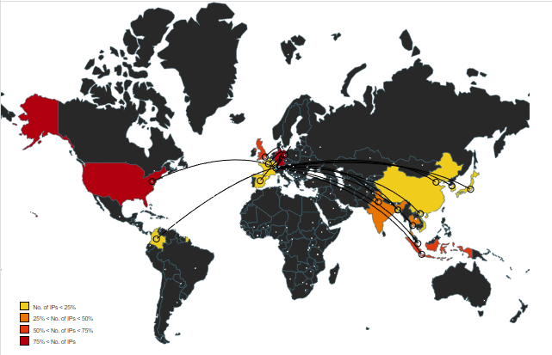
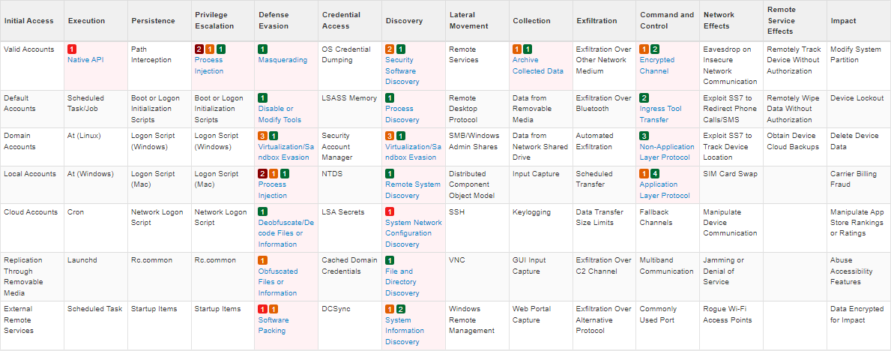

1. GIỚI THIỆU ĐỀ TÀI - BÀI TOÁN THỰC TẾ

Slide 9

1. GIỚI THIỆU ĐỀ TÀI - YÊU CẦU BÀI TOÁN
Cần tìm ra MITRE ATT&CK một các nhanh chóng và chính xác
➔ ỨNG DỤNG HỌC MÁY

Slide 10
02
NỀN TẢNG LÝ THUYẾT
MITRE ATT&CK
MLP

Slide 11
1. NỀN TẢNG LÝ THUYẾT - MITRE ATT&CK
Là một ma trận bao gồm tất cả các hành vi có thể có của một mã độc
Kết cấu gồm có
14 bước
191 techniques
385 sub-techniques

Slide 12
03
PHƯƠNG PHÁP ĐỀ XUẤT
Kiến trúc tổng quan
Chi tiết tập dữ liệu
Cách biến đổi dữ liệu
Chi tiết mô hình học máy
Kết quả kỳ vọng

Slide 13
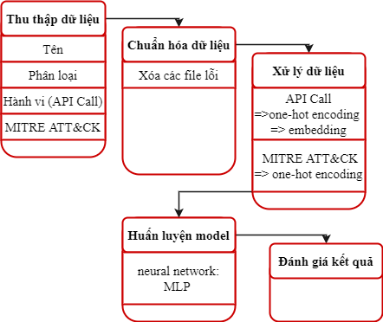
3. PHƯƠNG PHÁP ĐỀ XUẤT - CẤU TRÚC TỔNG QUAN
1
2
3
4
5

Slide 14
3. PHƯƠNG PHÁP ĐỀ XUẤT - THU THẬP DỮ LIỆU
Dữ liệu được crawl từ :
https://www.joesandbox.com/
Gồm 43849 files của 10962 mã độc.
Mỗi mã độc có 4 files dạng *.json:
Signature :
processTree :
Behavior :
MITRE :

Slide 15
3. PHƯƠNG PHÁP ĐỀ XUẤT - THU THẬP DỮ LIỆU
Cấu trúc lưu trữ tên file;
<phần trăm là mã độc>.<1 hoặc nhiều, phân loại mã độc>.<hệ điều hành><dạng file>-<tên mã độc><loại file>

Slide 16
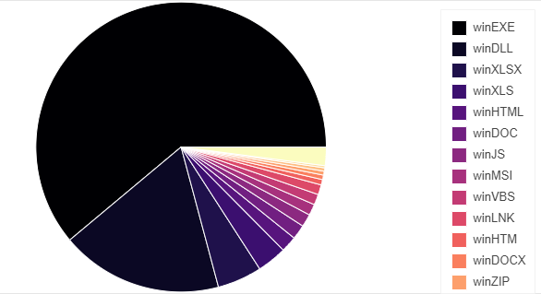
3. PHƯƠNG PHÁP ĐỀ XUẤT - THU THẬP DỮ LIỆU
Thành phần dữ liệu

Slide 17
3. PHƯƠNG PHÁP ĐỀ XUẤT - CHUẨN HÓA DỮ LIỆU
Trong quá trình crawl, có một số trường hợp file bị xóa đi do bị trình duyệt nghi ngờ là virus. Do đó, cần xóa đi những mã độc bị thiếu nhiều hơn 1 trong bộ 4 files thông tin.

Slide 18
3. PHƯƠNG PHÁP ĐỀ XUẤT - XỬ LÝ DỮ LIỆU

Slide 19
3. PHƯƠNG PHÁP ĐỀ XUẤT - HUẤN LUYỆN MÔ HÌNH

Slide 20
04
ĐÁNH GIÁ THỰC NGHIỆM
Kết quả thực nghiệm

Slide 21
05
DEMO
Chương trình thử nghiệm sử dụng WF

Slide 22
06
KẾT LUẬN VÀ
HƯỚNG PHÁT TRIỂN TƯƠNG LAI
Kết luận
Hướng phát triển tương lai

Slide 23

2. Cách thực hiện
Keyword
Here you could describe the detial if you need it
Keyword
Here you could describe the detial if you need it
Keyword
Here you could describe the detial if you need it
Keyword
Here you could describe the detial if you need it文字内容
Keyword
Here you could describe the detial if you need it
Keyword
Here you could describe the detial if you need it内容
Keyword
Here you could describe the detial if you need it内容

Slide 24
1. HƯỚNG THỰC HIỆN ( DEADLINE 07/07) - CŨ
CÔNG VIỆC | DEADLINE | MỤC TIÊU
Thu thập data (crawl, chuyển thành file hành vi, …) | 24/04 | Thu thập từ 5000 – 10000 mẫu mã độc. Chuyển mã độc sang dạng file hành vi (1), ảnh (2), mã assembly (3)
Xử lý nhãn | 01/05 | - Gán nhãn tên mã độc và kiểm tra độ chính xác của MITRE ATT&CK đã thu thập được
Phân tích dữ liệu | 15/05 | Có phần phân tích và visualize chi tiết
Tiền xử lý dữ liệu (nếu có thể) | 22/05 | Có một số bộ lọc để bỏ các dữ liệu thừa Tìm một cấu trúc dữ liệu phù hợp để biểu diễn
Áp dụng các model | 19/06 | Áp dụng trên một số mạng neuron cơ bản và so sánh kết quả Độ chính xác khoảng 95%
So sánh kết quả, viết đồ án | 03/07 | Cố gắng viết xong sớm để chuyển sang pha 2 hoặc viết báo
Viết bài báo khoa học | …

Slide 25
1. HƯỚNG THỰC HIỆN ( DEADLINE 07/07) – MỚI
CÔNG VIỆC | DEADLINE | Thời gian hoàn thành | MỤC TIÊU
Thu thập data (crawl, chuyển thành file hành vi, …) | 24/04 | 15/6 | Thu thập từ 5000 – 10000 mẫu mã độc. Chuyển mã độc sang dạng file hành vi (1), ảnh (2), mã assembly (3)
Xử lý nhãn | 01/05 | 20/6 | - Gán nhãn tên mã độc và kiểm tra độ chính xác của MITRE ATT&CK đã thu thập được
Phân tích dữ liệu | 15/05 | I’m here | Có phần phân tích và visualize chi tiết
Tiền xử lý dữ liệu (nếu có thể) | 22/05 |  | Có một số bộ lọc để bỏ các dữ liệu thừa Tìm một cấu trúc dữ liệu phù hợp để biểu diễn
Áp dụng các model | 19/06 |  | Áp dụng trên một số mạng neuron cơ bản và so sánh kết quả Độ chính xác khoảng 95%
So sánh kết quả, viết đồ án | 03/07

Slide 26
1. Tính thực tiễn
Phát hiện nhanh chóng và chính xác MITRE ATT&CK của mã độc. Giúp các doanh nghiệp
Tối ưu hóa thời gian và kết quả làm việc của các Malware researcher.
Khai phá lượng dữ liệu lớn của mã độc, là tiền đề của việc thực hiện các phân tích sâu hơn.

Slide 27


1. GIỚI THIỆU BÀI TOÁN – TÍNH MỚI
Phân tích mã độc là bài toán khó hơn nhiều so với phân loại.
Phân tích tức là bóc tách từng phần của mã độc, quan sát hành vi, thuật toán, cách mã hóa, …
Hiện nay chỉ có một vài phần mềm hỗ trợ phân tích như :
Tuy vậy, việc phân tích vẫn còn gặp rất nhiều khó khăn

